Slide 1
Stavební zákon
Mgr. Alexandr Burda

Slide 2
Přednáška
6.10. 2020
8.10. 2020

Slide 3
Stavební zákon 183/2006 Sb o územním plánování a stavebním řádu
Tento zákon § 1 odst.1 upravuje ve věcech územního plánování zejména:
cíle a úkoly územního plánování,
soustavu orgánů územního plánování,
nástroje územního plánování,
vyhodnocování vlivů na udržitelný rozvoj území,
rozhodování v území,
možnosti sloučení postupů podle tohoto zákona s postupy posuzování vlivů záměrů na životní prostředí,
podmínky pro výstavbu,
rozvoj území a pro přípravu veřejné infrastruktury,
evidenci územně plánovací činnosti a kvalifikační požadavky pro územně plánovací činnost.

Slide 4
Stavební zákon 183/2006 Sb o územním plánování a stavebním řádu
Tento zákon §1, odst. 2 upravuje ve věcech stavebního řádu zejména:
povolování staveb a jejich změn,
terénních úprav a zařízení,
užívaní a odstraňování staveb,
dohled a zvláštní pravomoci stavebních úřadů,
postavení a oprávnění autorizovaných inspektorů,
soustavu stavebních úřadů,
povinnosti a odpovědnost osob při přípravě a provádění staveb

Slide 5
Stavební zákon 183/2006 Sb o územním plánování a stavebním řádu
Tento zákon §1, odst.3 dále upravuje podmínky:
pro projektovou činnost a provádění staveb,
obecné požadavky na výstavbu,
účely vyvlastnění,
vstupy na pozemky a do staveb,
ochranu veřejných zájmů
a některé další věci související s předmětem této právní úpravy.

Slide 6
Pojmy ze stavebního zákona
Změnou v území
se rozumí změna jeho využití nebo prostorového uspořádání, včetně umisťování staveb a jejich změn.
Stavebním pozemkem
se rozumí pozemek, jeho část nebo soubor pozemků, vymezený a určený k umístění stavby územním rozhodnutím anebo regulačním plánem.
Zastavěným stavebním pozemkem
se rozumí pozemek evidovaný v katastru nemovitostí jako stavební parcela a další pozemkové parcely zpravidla pod společným oplocením, tvořící souvislý celek s obytnými a hospodářskými budovami.

Slide 7
Pojmy ze stavebního zákona
Zastavěným územím
se rozumí území vymezené územním plánem nebo postupem podle tohoto zákona; odborný název je také „intravilán“.
Nezastavitelným pozemkem
se rozumí pozemek, jenž nelze zastavět na území obce.
Nezastavěným územím
se rozumí pozemky nezahrnuté do zastavěného území nebo do zastavitelné plochy.

Slide 8
Pojmy ze stavebního zákona
Koridorem
Se rozumí plocha vymezená pro umístění vedení dopravní a technické infrastruktury nebo opatření nestavební povahy.
Zastavitelnou plochou
se rozumí plocha vymezená k zastavění v územním plánu nebo v zásadách územního rozvoje.
Veřejně prospěšnou stavbou
Se rozumí stavba pro veřejnou infrastrukturu určená k rozvoji nebo ochraně území obce, kraje nebo státu, vymezená ve vydané územně plánovací dokumentaci.

Slide 9
Veřejná infrastruktura = následující pozemky, stavby, zařízení:
1. dopravní infrastruktura, například stavby pozemních komunikací, drah, vodních cest, letišť a s nimi souvisejících zařízení.
2. technická infrastruktura, kterou jsou vedení a stavby a s nimi provozně související zařízení technického vybavení, například vodovody, vodojemy, kanalizace, čistírny odpadních vod, stavby a zařízení pro nakládání s odpady, trafostanice, energetické vedení, komunikační vedení veřejné komunikační sítě a elektronické komunikační zařízení veřejné komunikační sítě, produktovody.
3. občanské vybavení, kterým jsou stavby, zařízení a pozemky sloužící například pro vzdělávání a výchovu, sociální služby a péči o rodiny, zdravotní služby, kulturu, veřejnou správu, ochranu obyvatelstva.
4. veřejné prostranství¹⁾, zřizované nebo užívané ve veřejném zájmu.

Slide 10
Pojmy ze stavebního zákona
Stavebním podnikatelem
Je osoba oprávněná k provádění stavebních nebo montážních prací jako předmětu své činnosti podle zvláštních právních předpisů.
Stavebníkem
Je osoba, která pro sebe žádá vydání stavebního povolení nebo ohlašuje provedení stavby, terénní úpravy nebo zařízení, jakož i její právní nástupce, a dále osoba, která stavbu, terénní úpravu nebo zařízení provádí, pokud nejde o stavebního podnikatele realizujícího stavbu v rámci své podnikatelské činnosti; stavebníkem se rozumí též investor a objednatel stavby.

Slide 11
Pojmy ze stavebního zákona
Stavebním dozorem
Se rozumí odborný dozor nad prováděním stavby svépomocí vykonávaný osobou, která má vysokoškolské vzdělání stavebního nebo architektonického směru nebo střední vzdělání stavebního směru s maturitní zkouškou a alespoň 3 roky praxe při provádění staveb.

Slide 12
Pojmy ze stavebního zákona
Stavbou
se rozumí veškerá stavební díla, která vznikají stavební nebo montážní technologií, bez zřetele na jejich stavebně technické provedení, použité stavební výrobky, materiály a konstrukce, na účel využití a dobu trvání.
Dočasná stavba
je stavba, u které stavební úřad předem omezí dobu jejího trvání. Stavba, která slouží reklamním účelům, je stavba pro reklamu.

Slide 13
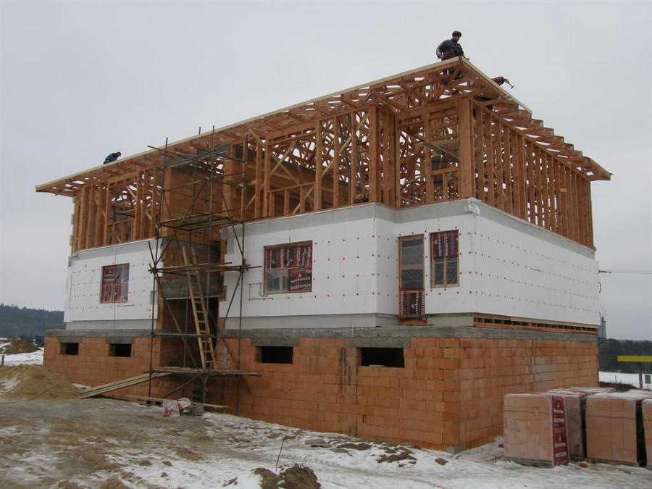
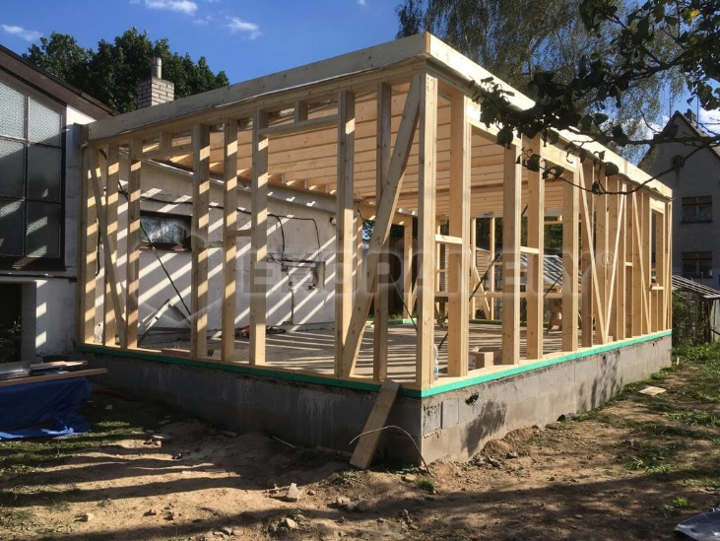
Pojmy ze stavebního zákona
Nástavba
změna o kterou se stavba zvyšuje.
Přístavba
Změna o kterou se stavba půdorysně rozšiřuje a která
je vzájemně provozně propojena s dosavadní stavbou.
Stavební úprava
Změna při které se zachovává vnější půdorysné i výškové ohraničení stavby; za stavební úpravu se považuje též zateplení pláště stavby.

Slide 14
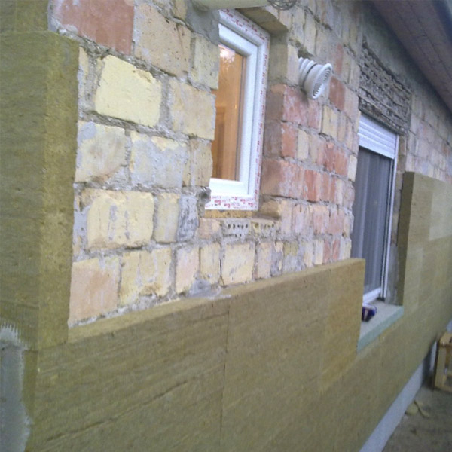
Pojmy ze stavebního zákona
Stavební úprava
Změna při které se zachovává vnější půdorysné
i výškové ohraničení stavby; za stavební úpravu
se považuje též zateplení pláště stavby.

Slide 15
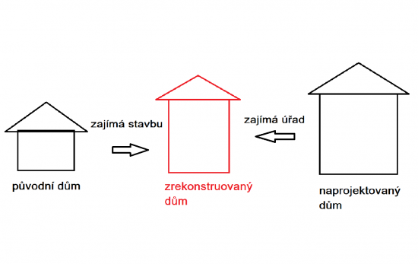
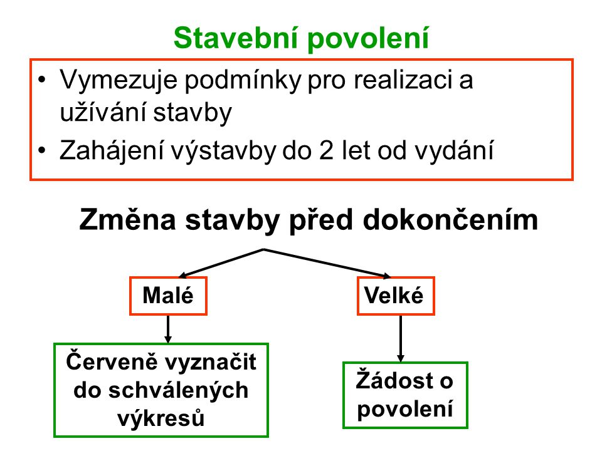
Pojmy ze stavebního zákona
Změnou stavby před jejím dokončením
se rozumí změna v provádění stavby oproti jejímu povolení nebo dokumentaci stavby ověřené stavebním úřadem.

Slide 16
Pojmy ze stavebního zákona
.
Terénní úpravou
se pro účely tohoto zákona rozumí zemní práce a změny terénu, jimiž se podstatně mění vzhled prostředí nebo odtokové poměry, těžební a jim podobné a s nimi související práce, nejedná-li se o hornickou činnost nebo činnost prováděnou hornickým způsobem, například skladovací a odstavné plochy, násypy, zavážky, úpravy pozemků pro zřízení hřišť a sportovišť, těžební práce na povrchu.
Zařízením
Se rozumí informační a reklamní panel, tabule, deska či jiná konstrukce a technické zařízení, pokud nejde o stavbu (určující je stanovisko stavebního úřadu). Zařízení o celkové ploše větší ne 8 m2 se považuje za stavbu pro reklamu.

Slide 17


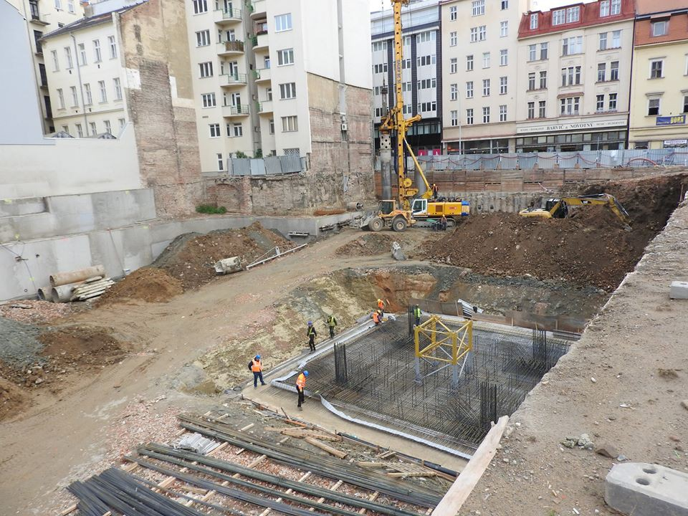
Pojmy ze stavebního zákona
Staveništěm
se rozumí místo, na kterém se provádí stavba nebo udržovací práce; zahrnuje stavební pozemek, popřípadě zastavěný stavební pozemek nebo jeho část anebo část stavby, popřípadě, v rozsahu vymezeném stavebním úřadem, též jiný pozemek nebo jeho část anebo část jiné stavby.
Údržbou stavby
se rozumějí práce, jimiž se zabezpečuje její dobrý
stavební stav tak, aby nedocházelo ke znehodnocení
stavby a co nejvíce se prodloužila její uživatelnost.

Slide 18
Úkoly a otázky do testu
Co upravuje Zákon o územním plánování? Uveďte aspoň pět stěžejních činností vymezených tímto zákonem.
Definujte podtržené pojmy.
Lze realizovat výstavbu v intravilánu, koridoru,
Uveďte příklady občanského vybavení
Co je to technická infrastruktura?
Znáte nějakou veřejně prospěšnou stavbu ve smyslu zákona?
Vysvětli rozdíl mezi stavebníkem a stavebním podnikatelem.

Slide 19
Úkoly a otázky do testu
Podléhá umístění billboardu před vaší restaurací stavebnímu zákonu? Jedná se o stavbu?
Je stavba základů domu terénní úpravou?
Je možné změnit stavbu oproti projektové dokumentaci před jejím dokončením?
Může vám službu „stavební dozor“ zajistit absolvent odborné sš?

